Slide 1
Bài 6: Làm việc với form và kiểm lỗi

Slide 2

Mục tiêu
Biết cách buộc dữ liệu form
Biết cách đổ dữ liệu vào DropdownList
Biết cách kiểm soát dữ liệu form

Slide 3
Nội dung
Chỉ thị @ng-model
Chỉ thị @ng-model-options
Chỉ thị @ng-checked
Đổ dữ liệu vào dropdownlist
@ng-repeat
@ng-options
Kiểm lỗi form
Định dạng trạng thái form

Slide 4
Chỉ thị ng-model
@ng-model được sử dụng để buộc dữ liệu 2 chiều từ $scope vào các điều khiển của form như input, select, textarea.
Nếu trong $scope chưa có thuộc tính được buộc lên điều khiển thì thuộc tính đó sẽ tự động được tạo ra
Buộc dữ liệu 2 chiều có nghĩa là khi bạn thay đổi dữ liệu trong $scope thì sẽ làm thay đổi dữ liệu trên các điều khiển và ngược lại.
Ví dụ: <input ng-model=“name”> sẽ buộc <input> với $scope.name. Nếu trong $scope.name đã được định nghĩa thì dữ liệu được hiển thị lên <input>, ngược lại thuộc tính $scope.name sẽ được tạo ra và sẽ nhận dữ liệu nhập vào <input>.

Slide 5
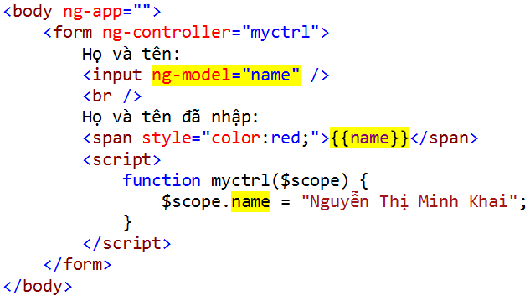
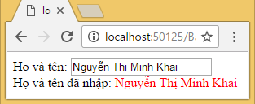
Chỉ thị @ng-model
Buộc dữ liệu 2 chiều với $scope
Hiển thị dữ liệu từ $scope
Dữ liệu trong $scope
Khi bạn nhập dữ liệu vào ô nhập họ và tên sẽ làm thay đổi $scope.name nên sẽ làm thay đổi ngay tức thì dữ liệu hiển thị phần Họ và tên đã nhập

Slide 6
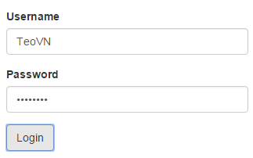
Đọc thông tin của form đăng nhập
Notes:
<!DOCTYPE html>
<html>
<head>
<title></title>
<script src="../js/jquery.min.js"></script>
<script src="../js/bootstrap.min.js"></script>
<link href="../css/bootstrap.min.css" rel="stylesheet" />
<script src="../js/angular.min.js"></script>
</head>
<body ng-app="">
<br />
<div class="container">
<form ng-controller="myctrl">
<div class="form-group">
<label>Username</label>
<input ng-model="user.username" class="form-control" />
</div>
<div class="form-group">
<label>Password</label>
<input ng-model="user.password" type="password" class="form-control" />
</div>
<div class="form-group">
<button ng-click="login()" class="btn btn-default">Login</button>
</div>
</form>
</div>
<script>
function myctrl($scope) {
$scope.login = function () {
alert($scope.user.username);
alert($scope.user.password);
}
}
</script>
</body>
</html>

Slide 7
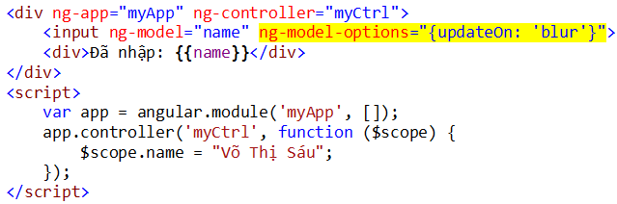
Chỉ thị ng-model-options
@ng-model buộc dữ liệu giữa điều khiển và $scope trong khi đó @ng-model-options qui định cách thức cập nhật dữ liệu từ điều khiển vào $scope
Chú ý: @ng-model-options được giới thiệu từ AngularJS 1.3+
Ví dụ sau đây sẽ cập nhật dữ liệu trong $scope khi điều khiển mất focus

Slide 8


Con trỏ chưa rời khỏi điều khiển
Con trỏ đã rời khỏi điều khiển
Tái hiện slide trước và lý giải thời điểm
thay đổi dòng chữ Đã nhập
Notes:
<!DOCTYPE html>
<html>
<head>
<title></title>
<script src="//ajax.googleapis.com/ajax/libs/angularjs/1.3.2/angular.min.js"></script>
</head>
<body>
<div ng-app="myApp" ng-controller="myCtrl">
<input ng-model="name" ng-model-options="{updateOn: 'blur'}">
<div>Đã nhập: {{name}}</div>
</div>
<script>
var app = angular.module('myApp', []);
app.controller('myCtrl', function ($scope) {
$scope.name = "Võ Thị Sáu";
});
</script>
</body>
</html>

Slide 9
Chỉ thị ng-model-options
@ng-model-options={updateOn: ‘blur’}
Thuộc tính updateOn chỉ ra thời điểm cập nhật dữ liệu trong $scope
Blur là sự kiện xảy ra khi điều khiển mất trỏ phím. Bạn có thể sử dụng các sự kiện khác như: click, focus…
Ngoài updateOn thì thuộc tính debounce cũng thường được sử dụng để chỉ ra sau bao lâu thì sẽ cập nhật dữ liệu vào $scope
Ví dụ:
ng-model-options={debounce: 1000}
Sau 1000 mi li giây (1 giây) sẽ cập nhật dữ liệu từ điều khiển vào $scope

Slide 10
Làm việc với checkbox và radio
Với checkbox thì chỉ thị ng-model buộc trạng thái của checkbox vào $scope
<input type="checkbox" ng-model="gender" />
$scope.gender sẽ có giá trị true (nếu có chọn) hoặc false nếu không chọn
Với radio thị chỉ ng-model buộc giá trị của radio được chọn vào $scope
<input type="radio" value="1" ng-model="gender" />
<input type="radio" value="2" ng-model="gender" />
$scope.gender sẽ có giá trị 1 hoặc 2 tùy thuộc vào radio nào được chọn
Chỉ thị ng-checked=”expr” sẽ chọn radio hay không tùy vào giá trị của biểu thức expr

Slide 11
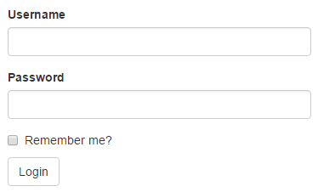
Đọc thuộc tính checkbox
Notes:
<!DOCTYPE html>
<html>
<head>
<title></title>
<script src="../js/jquery.min.js"></script>
<script src="../js/bootstrap.min.js"></script>
<link href="../css/bootstrap.min.css" rel="stylesheet" />
<script src="../js/angular.min.js"></script>
</head>
<body ng-app="">
<br />
<div class="container">
<form ng-controller="myctrl">
<div class="form-group">
<label>Username</label>
<input ng-model="user.username" class="form-control" />
</div>
<div class="form-group">
<label>Password</label>
<input ng-model="user.password" type="password" class="form-control" />
</div>
<div class="checkbox">
<label>
<input ng-model="user.remember" type="checkbox" />
Remember me?
</label>
</div>
<div class="form-group">
<button ng-click="login()" class="btn btn-default">Login</button>
</div>
</form>
</div>
<script>
function myctrl($scope) {
$scope.login = function () {
alert($scope.user.remember);
}
}
</script>
</body>
</html>

Slide 12
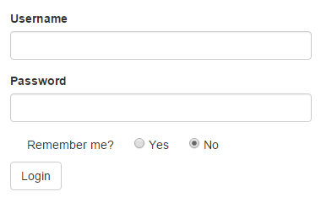
Đọc giá trị radio được chọn
Notes:
<!DOCTYPE html>
<html>
<head>
<title></title>
<script src="../js/jquery.min.js"></script>
<script src="../js/bootstrap.min.js"></script>
<link href="../css/bootstrap.min.css" rel="stylesheet" />
<script src="../js/angular.min.js"></script>
</head>
<body ng-app="">
<br />
<div class="container">
<form ng-controller="myctrl">
<div class="form-group">
<label>Username</label>
<input ng-model="user.username" class="form-control" />
</div>
<div class="form-group">
<label>Password</label>
<input ng-model="user.password" type="password" class="form-control" />
</div>
<div class="checkbox">
<label>Remember me?</label>
<label>
<input name="remember" ng-model="user.remember" value="Yes" type="radio" />
Yes
</label>
<label>
<input name="remember" ng-model="user.remember" value="No" type="radio" />
No
</label>
</div>
<div class="form-group">
<button ng-click="login()" class="btn btn-default">Login</button>
</div>
</form>
</div>
<script>
function myctrl($scope) {
$scope.login = function () {
alert($scope.user.remember);
}
}
</script>
</body>
</html>

Slide 13

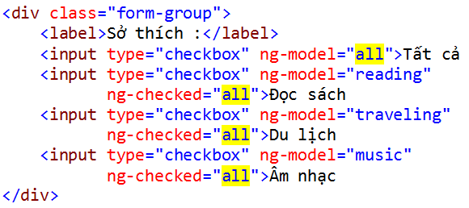
Chỉ thị @ng-checked
Chỉ thị ng-checked=”expr” sẽ chọn radio/checkbox nếu giá trị của biểu thức expr là true, ngược lại sẽ bỏ chọn

Slide 14

Làm việc với dropdown list
DropdownList được tạo ra và buộc dữ liệu vào $scope
Sử dụng @ng-model để buộc giá trị mục chọn vào $scope
Sử dụng @ng-options hoặc @ng-repeat để đổ các mục vào dropdown list.

Slide 15
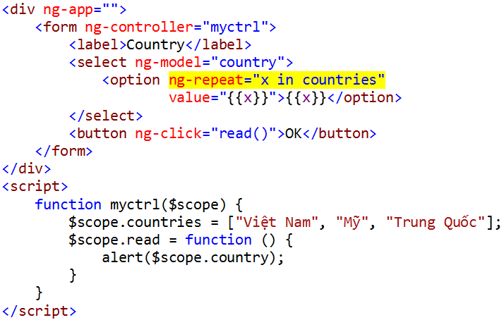
Đổ dữ liệu vào dropdown list
Sử dụng @ng-repeat
label
value

Slide 16
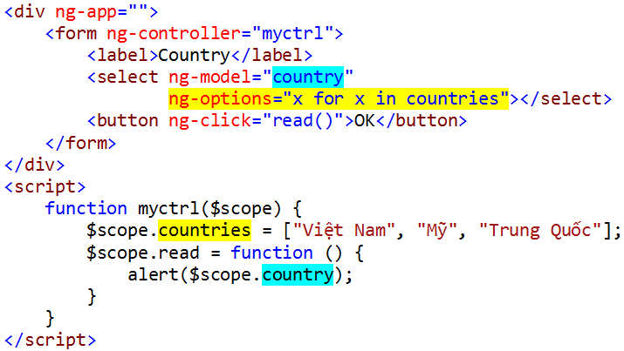
Đổ dữ liệu vào dropdown list
@ng-options=“label for value in array” tạo danh mục chọn từ các phần tử trong mảng. Mỗi phần tử sẽ tạo một thẻ
<option value=“value”>label</option>

Slide 17

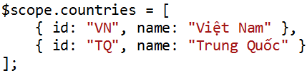
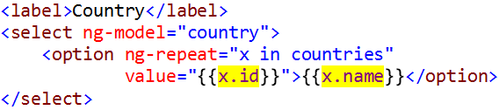
So sánh @ng-repeat & ng-options
Sự khác nhau giữa @ng-repeat và @ng-options:
@ng-repeat value của mỗi option luôn luôn là text
@ng-options có thể là đối tượng, mảng…
$scope.country là object
$scope.country là id

Slide 18

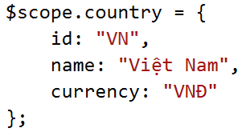
Làm việc với dropdown list
Ngoài ra với @ng-options bạn có thể đổ các thuộc tính của một object vào dropdown list
Ở đây
X là tên thuộc tính
Y là giá trị thuộc tính
ng-model=“prop” luôn luôn nhận giá trị thuộc tính được chọn

Slide 19


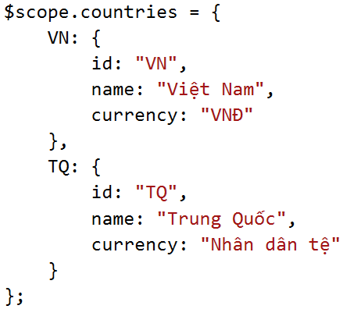
Làm việc với dropdown list
ng-model sẽ buộc giá trị
của mục được chọn, có
nghĩa là một đối tượng

Slide 20
Bài 6 (Phần 2)

Slide 21
Validation
Trong HTML 5 bạn có thể kiểm lỗi form thông qua các thuộc tính của các điều khiển trên form
required
type=“email”
..
Các thuộc tính này vẫn chưa phản ánh hết các tình trạng dữ liệu trên form
Dữ liệu đã bị sửa hay chưa
Có tương tác với điều khiển hay chưa
Chưa cung cấp cách định nghĩa thêm các thuộc tính kiểm lỗi mới
…

Slide 22
Validation
Với AngularJS các qui luật kiểm lỗi được tăng cường đáng kể, giúp kiểm lỗi thuận tiện hơn.
AngularJS không những cho biết tình trạng lỗi của các điều khiển mà còn cho biết tình trạng lỗi của form.
Ngoài qui luật kiểm lỗi, AngularJS còn cung cấp các class CSS giúp trình bày lỗi theo từng tình trang lỗi khác nhau
AngularJS cũng cung cấp cách thức để bạn có thể tự định nghĩa thêm các thuộc tính kiểm lỗi riêng của mình.

Slide 23
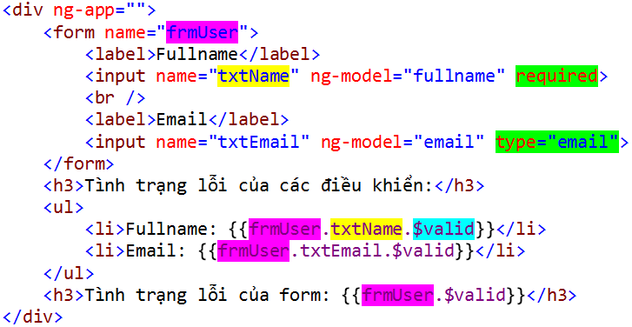
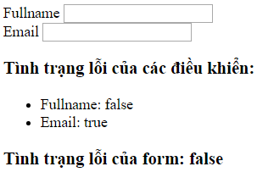
Ví dụ kiểm lỗi
Nhập dữ liệu vào và theo
dõi tình trạng của điều
khiển và form

Slide 24
Diễn giải ví dụ
Để biết được một điều khiển đã nhập đúng như điều kiện kiểm lỗi hay chưa bạn cần kiểm tra $valid của điều khiển đó:
<tên form>.<tên điều khiển>.$valid
Ví dụ: frmUser.txtName.$valid
Nếu đã nhập đúng thì giá trị này sẽ là true
Form hợp lệ khi tất cả các điều khiển của form hợp lệ
Để xác định form đã hợp lệ hay chưa bạn sử dụng thuộc tính $valid của form
<tên form>.$valid

Slide 25
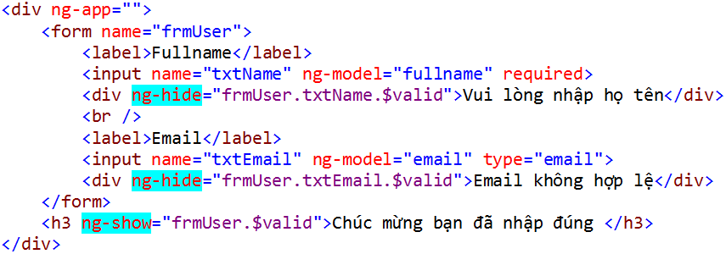
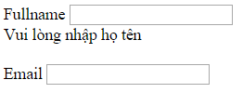


Thảo luận

Slide 26
Tái hiện ví dụ ở slide trước
Notes:
<!DOCTYPE html>
<html>
<head>
<title></title>
<script src="../js/angular.min.js"></script>
</head>
<body>
<div ng-app="">
<form name="frmUser">
<label>Fullname</label>
<input name="txtName" ng-model="fullname" required>
<span ng-hide="frmUser.txtName.$valid">Vui lòng nhập họ tên</span>
<br />
<label>Email</label>
<input name="txtEmail" ng-model="email" type="email">
<span ng-hide="frmUser.txtEmail.$valid">Email không hợp lệ</span>
</form>
<h3 ng-show="frmUser.$valid">Chúc mừng bạn đã nhập đúng </h3>
</div>
</body>
</html>

Slide 27
Các thuộc tính trạng thái lỗi điều khiển
Thuộc tính | Ý nghĩa | Ví dụ
$untouched | Chưa tác động | frm1.txt1.$untouched
$touched | Đã tác động | frm1.txt1.$touched
$pristine | Chưa có sửa chữa | frm1.txt1.$pristine
$dirty | Đã có sửa chữa | frm1.txt1.$dirty
$invalid | Chưa hợp lệ | frm1.txt1.$invalid
$valid | Đã hợp lệ | frm1.txt1.$valid
<span ng-show=“frmUser.txtName.$dirty”>
Bạn đã sửa chữa họ và tên
</span>

Slide 28
Các thuộc tính trạng thái lỗi form
Thuộc tính | Ý nghĩa | Ví dụ
$pristine | Chưa có sửa chữa | frm1.$pristine
$dirty | Đã có sửa chữa | frm1.$dirty
$invalid | Chưa hợp lệ | frm1.$invalid
$valid | Đã hợp lệ | frm1.$valid
$submitted | Đã gửi dữ liệu | frm1.$submitted
<span ng-show=“frmUser.$pristine”>
Mời bạn nhập đầy đủ thông tin
</span>
<span ng-show=“frmUser.$invalid”>
Thông tin nhập vào không hợp lệ, mời bạn kiểm tra lại!!....
</span>

Slide 29
Định dạng trạng thái lỗi
AngularJS cung cấp các CSS class cho phép chúng ta định dạng các trang thái kiểm lỗi của form
Bạn chỉ cần override các class này để định nghĩa các định dạng mới cho việc trình bày trạng thái lỗi
Ví dụ:
input.ng-invalid{}
định dạng cho các thẻ <input> có dữ liệu không hợp lệ
form.ng-pristine{}
định dạng cho các form chưa có tác động sửa chửa

Slide 30
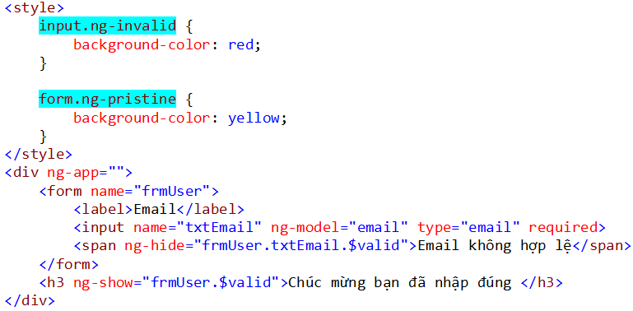
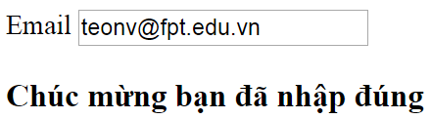
Trạng thái lỗi
CSS cho các thẻ input có lỗi
CSS cho các form có lỗi

Slide 31
Tái hiện slide trước
Notes:
<!DOCTYPE html>
<html>
<head>
<title></title>
<script src="../js/angular.min.js"></script>
</head>
<body>
<style>
input.ng-invalid {
background-color: red;
}
form.ng-pristine {
background-color: yellow;
}
</style>
<div ng-app="">
<form name="frmUser">
<label>Email</label>
<input name="txtEmail" ng-model="email" type="email" required>
<span ng-hide="frmUser.txtEmail.$valid">Email không hợp lệ</span>
</form>
<h3 ng-show="frmUser.$valid">Chúc mừng bạn đã nhập đúng </h3>
</div>
</body>
</html>

Slide 32
CSS class trạng thái
Trạng thái điều khiển
Trạng thái form
Thuộc tính | Ý nghĩa
.ng-untouched | Chưa tác động
.ng-touched | Đã tác động
.ng-pristine | Chưa có sửa chữa
.ng-dirty | Đã có sửa chữa
.ng-invalid | Chưa hợp lệ
.ng-valid | Đã hợp lệ
.ng-invalid-key | Chưa hợp lệ key
.ng-valid-key | Đã hợp lệ key
Thuộc tính | Ý nghĩa
.ng-pristine | Chưa có sửa chữa
.ng-dirty | Đã có sửa chữa
.ng-invalid | Chưa hợp lệ
.ng-valid | Đã hợp lệ
.ng-submitted | Đã gửi dữ liệu
.ng-invalid-key | Chưa hợp lệ key
.ng-valid-key | Đã hợp lệ key
input.ng-invalid{
background: gray;
}
form.ng-invalid{
background: pink;
}

Slide 33
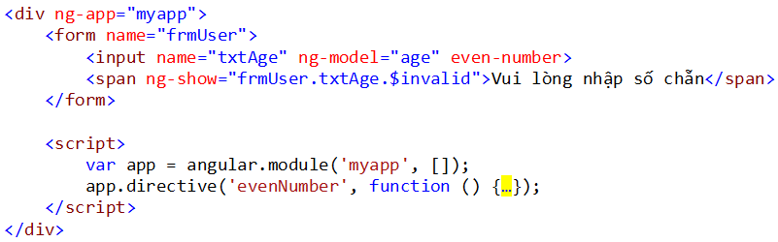
Thuộc tính kiểm lỗi tùy biến
AngularJS cho phép định nghĩa thêm các thuộc tính kiểm lỗi mới.
Sau đây là cấu trúc mã định nghĩa chỉ thị kiểm lỗi mới có tên là @even-number.
Mã kiểm lỗi được viết ở đây

Slide 34
Các bước định nghĩa chỉ thị kiểm lỗi
B1: Tạo đối tượng ứng dụng
var app = angular.module('myapp', []);
B2: Định nghĩa chỉ thị
app.directive('evenNumber', function () {…});
B3: Sử dụng chỉ thị
<input ng-model=“age” even-number>
Chú ý:
Tên định nghĩa trong JavaScript là evenNumber (theo qui ước camel)
Tên sử dụng trên các thẻ là even-number (mỗi từ cách nhau dấu -)

Slide 35
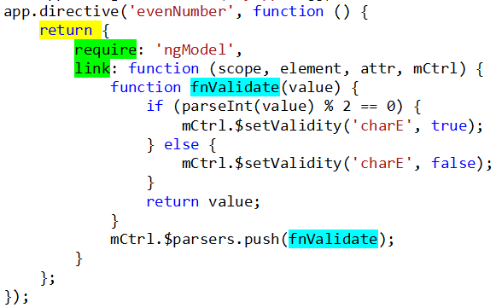
Mã xử lý chỉ thị evenNumber
Hàm xử lý chỉ thị phải return một đối tượng gồm 2 thuộc tính là require và link
require: ‘ngModel’
link: function(scope, element, attr, mCtrl). Trong hàm này chứa hàm fnValidate(value), mã kiểm tra lỗi được viết ở đây để kiểm lỗi đối số value.

Slide 36
Kiểm lỗi nhập số nguyên tố
Notes:
<!DOCTYPE html>
<html xmlns="http://www.w3.org/1999/xhtml">
<head>
<title></title>
<script src="https://ajax.googleapis.com/ajax/libs/angularjs/1.4.8/angular.min.js"></script>
</head>
<body>
<div ng-app="myApp" ng-controller="myCtrl">
<form name="myForm">
<label>Số nguyên tố</label>
<input name="myPrime" ng-model="prime" prime-number />
<span ng-show="myForm.myPrime.$invalid">Không phải số nguyên tố</span>
</form>
</div>
<script>
var app = angular.module('myApp', []);
app.directive("primeNumber", function () {
return {
require: "ngModel",
link: function (scope, element, attrs, mCtrl) {
function validate(value) {
for (var i = 2; i < parseInt(value) ; i++) {
if (value % i == 0) {
mCtrl.$setValidity('charE', false);
return value;
}
}
mCtrl.$setValidity('charE', true);
return value;
}
mCtrl.$parsers.push(validate);
}
}
});
app.controller('myCtrl', function ($scope) {
});
</script>
</body>
</html>

Slide 37

Tổng kết nội dung bài học
Chỉ thị @ng-model
Chỉ thị @ng-model-options
Chỉ thị @ng-checked
Đổ dữ liệu vào dropdownlist
@ng-repeat
@ng-options
Kiểm lỗi form
Định dạng trạng thái form

Slide 38



Cảm ơn

